Slide 1
Презентация подготовлена
Зинович Натальей Викторовной, учителем истории и обществознания муниципального казенного общеобразовательного учреждения средней общеобразовательной школы № 10 пос. Большевик Ипатовского района Ставропольского края

Slide 2

ВЕСЕЛЫЙ УРОК О ТОМ, ЧТО ВКУСНО И ПОЛЕЗНО
РЕАЛИЗАЦИЯ ПРОГРАММЫ
КАКИМ ДОЛЖНО БЫТЬ ПИТАНИЕ ШКОЛЬНИКА«
РЕАЛИЗАЦИЯ ПРОГРАММЫ
«РАЗГОВОР О ПРАВИЛЬНОМ ПИТАНИИ»

Slide 3
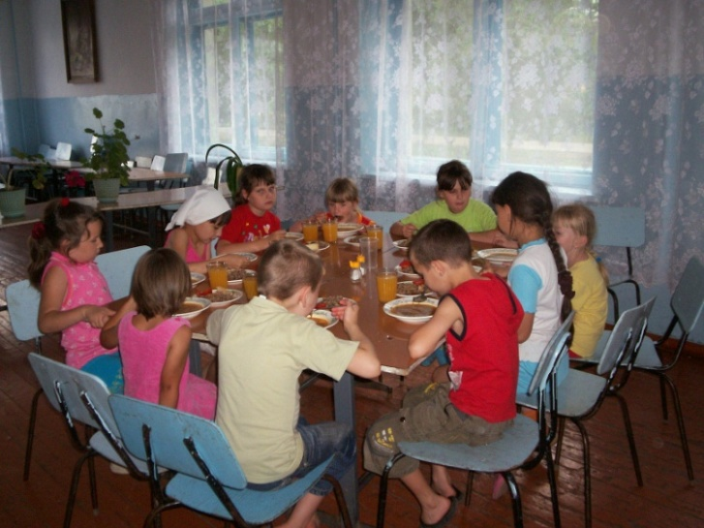
Правильное питание детей – основа их здоровья. Эту аксиому знают все, но не все стремятся воплотить в жизнь. правильное питание, как образ жизни – это разнообразная, свежая пища в умеренных количествах, съедаемая в удовольствие. Хотя никто не вычислял точных цифр, многие отмечают, что рацион питания детей зачастую состоит из чупа-чупсов, чипсов, сладкой газировки и прочих вреднейших продуктов (хотя мы не уверены, что эти химические смеси вообще можно называть продуктами).

Slide 4


Известно, что за свою жизнь человек потребляет в пищу 20 – 25 тонн еды! Задумайтесь над этой цифрой. Именно столько перерабатывает наш организм. И если мы не можем ограничить себя в количестве, да и зачем? Тогда давайте позаботимся о качестве нашей еды.

Slide 5
Рациональное
питание
Встав из-за стола голодным - вы наелись; если вы встаете наевшись - вы переели; если встаете переевши - вы отравились.
А. П. Чехов

Slide 6
Пища должна содержать
белки, жиры, углеводы, витамины и минеральные вещества, воду
в необходимых количествах. При этом потребность в общем количестве и балансе отдельных компонентов питания в первую очередь зависит от возраста, вида трудовой деятельности и условий жизни.
Под физиологическим (рациональным) питанием обычно понимают нормы, полностью покрывающие все энергозатраты организма, а для детей ещё и обеспечивают процессы роста и развития.
«Лекарство должно быть едой, а еда — лекарством»
Авиценна

Slide 7
Основные принципы рационального питания
Умеренность
Четырёхразовый приём пищи
Разнообразие
Сбалансированность
Биологическая полноценность

Slide 8
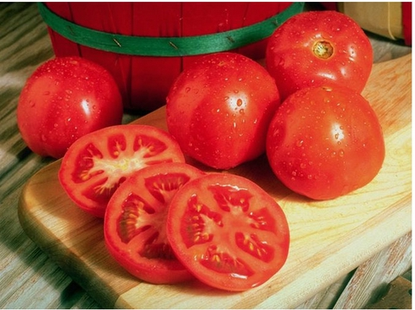
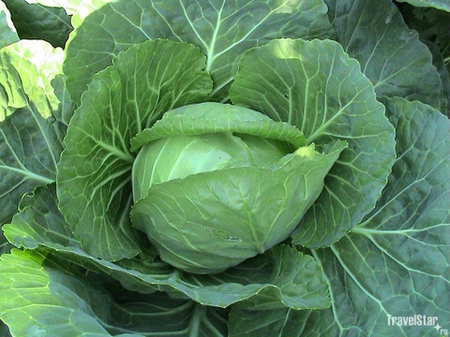
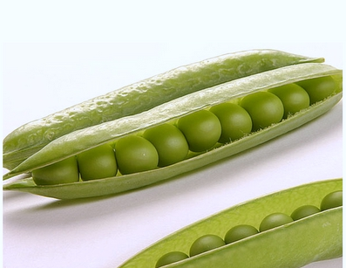
Сырые овощи и фрукты по праву считаются наиболее полезными продуктами питания. Они содержат огромное количество витаминов, укрепляют иммунитет, являются отличной профилактикой многих болезней.
Чтоб здоровым, сильным быть,
Надо овощи любить
Все без исключения.
В этом нет сомнения!
В каждом польза есть и вкус,
И решить я не берусь:
Кто из вас вкуснее,
Кто из вас нужнее!
Ешьте больше овощей –
Будете вы здоровей!

Slide 9
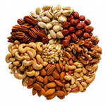
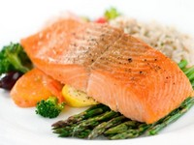
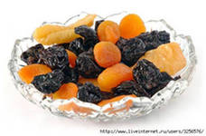
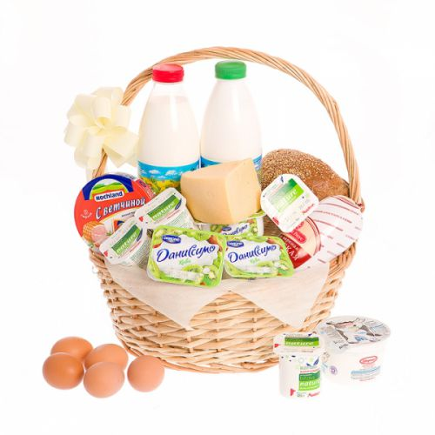
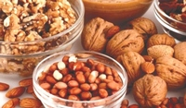
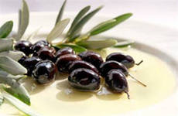
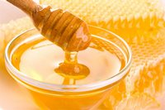

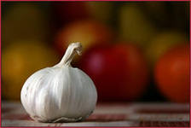
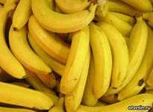
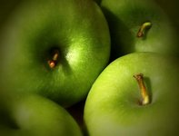


Корзинка здоровья

Slide 10

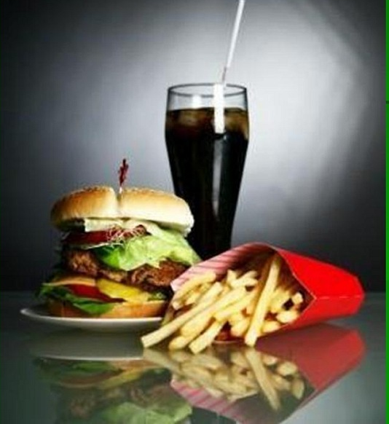
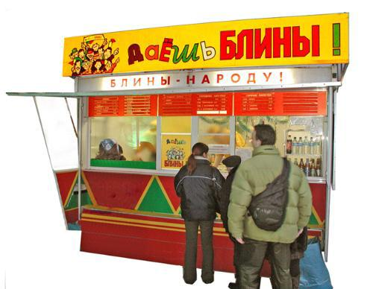
Многие люди едят в не больших магазинах. Там естественно употребляют не здоровую пищу.
Мы ещё не наблюдали как в маленьких магазинах продавали естественно вкусную и здоровую пищу.

Slide 11
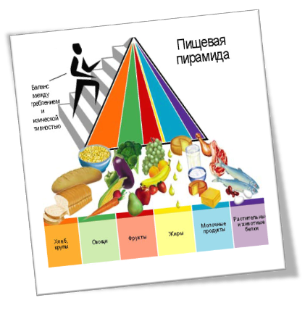

«Одно только поколение правильно питающихся людей возродит человечество и сделает болезни столь редким явлением, что на них будут смотреть как на нечто необыкновенное».

